Slide 1

HOẠT ĐỘNG LÀM QUEN VỚI TOÁN
Đề tài: Nhận biết ngày và đêm
Giáo viên: Đoàn Hương Lan
Lớp: Mẫu giáo bé C1

Slide 2

I/ Mục đích – Yêu cầu:
1. Kiến thức:
- Trẻ nhận biết và phân biệt được ban ngày và ban đêm.
- Trẻ nhận biết các hoạt động của bản thân trẻ nói riêng và của mọi người diễn ra vào ban ngày và ban đêm.
2. Kỹ năng:
- Rèn kĩ năng quan sát nhận biết, phân biệt các đặc điểm ngày và đêm.
- Rèn kĩ năng phát triển tư duy cho trẻ.
3. Thái độ:
- Trẻ hứng thú và tích cực tham gia hoạt động.

Slide 3
II/ Chuẩn bị:
1. Đồ dùng của cô:
- Giáo án điện tử.
- Máy tính.
- Video một số hoạt động của bạn nhỏ.
- Nhạc bài hát: “Bé tập thể dục buổi sáng”, “Nắng sớm”, “Chúc bé ngủ ngon”
- Sáng tác bài hát “Ngày và đêm”
2. Đồ dùng của trẻ:
- Lô tô hình ảnh mặt trời, mặt trăng.
- Hình ảnh hoạt động của con người: tập thể dục, đi học…
- Bảng.

Slide 4
1. Ổn định tổ chức:
- Cô và trẻ vận động bài hát: “Bé tập thể dục buổi sáng”.
- Trò chuyện về nội dung bài hát.
+ Các con vừa làm gì vậy? Các con có thấy khỏe hơn không? Vậy các con phải thường xuyên tập thể dục nhé. Bạn nào thông minh cho cô biết các con muốn khỏe mạnh các con nên tập thể dục vào buổi nào trong ngày? Bây giờ cô muốn cho chúng mình 1 chuyến du lịch trên màn hình nhỏ để xem các bạn nhỏ đã làm gì?

Slide 5
. Hình thức và phương pháp tổ chức:
- Xem video: Bạn nhỏ đánh răng rửa mặt, ăn sáng, thay quần áo, đi học, tập thể dục cùng cô, học bài, vui chơi, đi ngủ.
+ Bạn nhỏ đang làm gì? Đó là khoảng thời gian nào?
+ Vậy bạn nhỏ đã có những hoạt động nào vào ban ngày? Có hoạt động nào vào ban đêm?
+ Còn các con thì sao?
+ Cô Lan thì có hoạt động gì?
* Dạy trẻ nhận biết phân biệt ngày và đêm.
- Mời trẻ đi lấy rổ.
+ Trong rổ có gì?
- Mời trẻ quan sát màn hình:
+ Có 4 ô số, sau mỗi ô số là 1 hình ảnh bí mật.
+ Lần 1: Cô lấy hình ảnh mặt trời thường xuất hiện ban ngày để lên phía trên bên tay trái và hình ảnh mặt trăng, sao thường có ban đêm để bên tay phải của cô.
- Yêu cầu trẻ thực hiện (Cô bao quát)
- Mời nhiều cá nhân trẻ:
+ Lấy hình ảnh gì? Thường xuất hiện vào thời điểm nào trong ngày?
+ Lần 2: Cô yêu cầu trẻ lấy hình ảnh có hoạt động diễn ra vào ban ngày để bên dưới hình ảnh bầu trời ban ngày, hình ảnh có hoạt động diễn ra vào ban đêm để bên dưới hình ảnh bầu trời ban đêm.
- Trẻ thực hiện (Cô bao quát)
- Mời nhiều các nhân trẻ:
+ Lấy được hoạt động gì? Để bên nào thì phù hợp?
=> Khái quát: Ban ngày bầu trời sáng thường có mặt trời, mọi người thức dậy tập thể dục, đi làm, đi học…
=> Ban đêm thường có trăng, sao. Vào ban đêm thì mọi người thường nghỉ ngơi và đi ngủ sau 1 ngày học tập, lao động để đảm bảo sức khỏe.

Slide 6

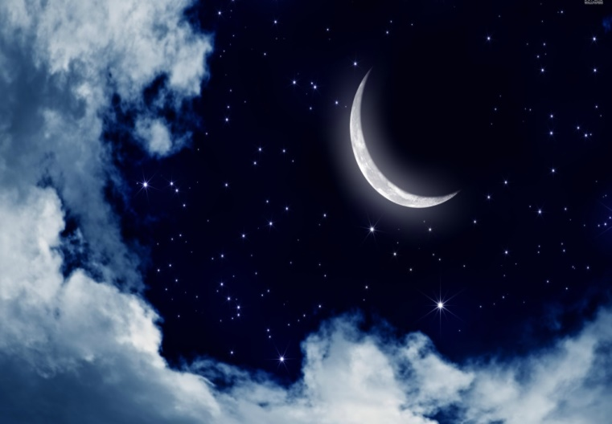
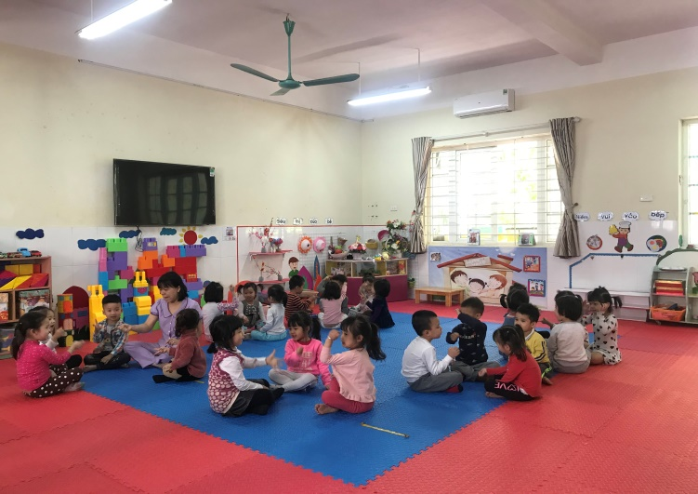
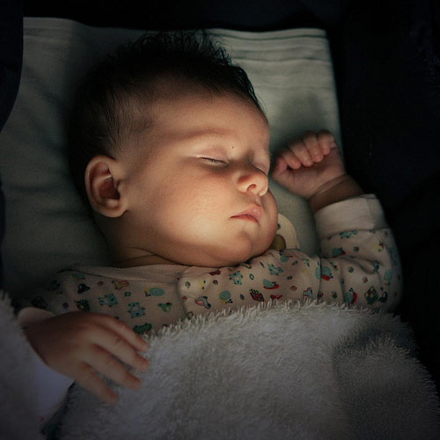


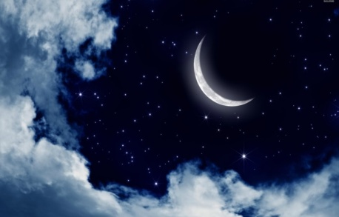

1
2
3
4

Slide 7
* Củng cố:
- Trò chơi 1: “Thử tài của bé"
+ CC: Nhiệm vụ của trẻ lấy theo yêu cầu của cô (VD: Cô nói: “ban ngày” – Trẻ lấy hình ảnh hoặc hoạt động tương ứng và trả lời tên bức ảnh hoặc hoạt động có trong bức ảnh)
+ LC: Bạn nào thực hiện đúng và nhanh nhất sẽ được thưởng 1 tràng pháo tay.
- Trò chơi 2: “Bé thi tài”
+ CC: Trẻ chọn 1 hình ảnh trẻ thích. Trẻ vừa đi vừa hát. Khi nào tiếng nhạc dừng lại và nghe cô nói “Ban ngày” (Ban đêm) trẻ nào cầm lô tô có hoạt động tương ứng nhảy thật nhanh vào vòng.
+ LC: Bạn nào thực hiện đúng và nhanh sẽ được thưởng một tràng pháo tay. Còn bạn nào sai và chậm chưa vào được vòng sẽ phải nhảy lò cò xung quanh lớp.

Slide 8
3. Kết thúc:
- Cô nhận xét và khuyến khích trẻ.

Slide 9
Xin trân trọng cảm ơn!

